Slide 1
Qt Designer 및 Python : GUI 응용프로그램을 빠르게 구현하는 방법

Slide 2
목차
Qt Designer 시작하기
Qt Designer와 Python으로 메인 창 구현
Qt Designer 및 Python으로 대화상자 만들기
응용프로그램에 창과 대화 상자 통합
결론

Slide 3
Qt Designer 시작하기

Slide 4
GUI 응용프로그램 개요
GUI 응용프로그램 작성을 위한 두가지 방법
Qt Designer 사용
생산성 향상
Python 코드로 GUI를 직접 코딩
애플리케이션 코드 완전 제어
GUI 응용프로그램
Main Window
Dialog

Slide 5
Qt Designer
응용프로그램의 GUI를 디자인하고 구현하기 위한 Qt 도구
화면상에서 drag & drop 방식으로 위젯, 다이얼로그 상자 및 메인 윈도우를 디자인
WYSIWYG (What-You-See-is-What-you-get) 사용자 인터페이스를 제공
GUI 미리 보기 가능
신호와 슬롯을 연결
메뉴와 도구 모음 생성 작업 수행
.ui 파일 생성
XML파일로 Qt 기반 GUI를 생성하는 방법에 대한 자세한 설명 포함
Pyuic5로 ui파일 내용을 파이썬 코드로 변환
ui파일을 직접 읽고(uic 모듈) 해당 컨텐츠를 로드하여 연관된 GUI를 생성

Slide 6
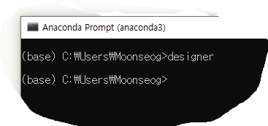
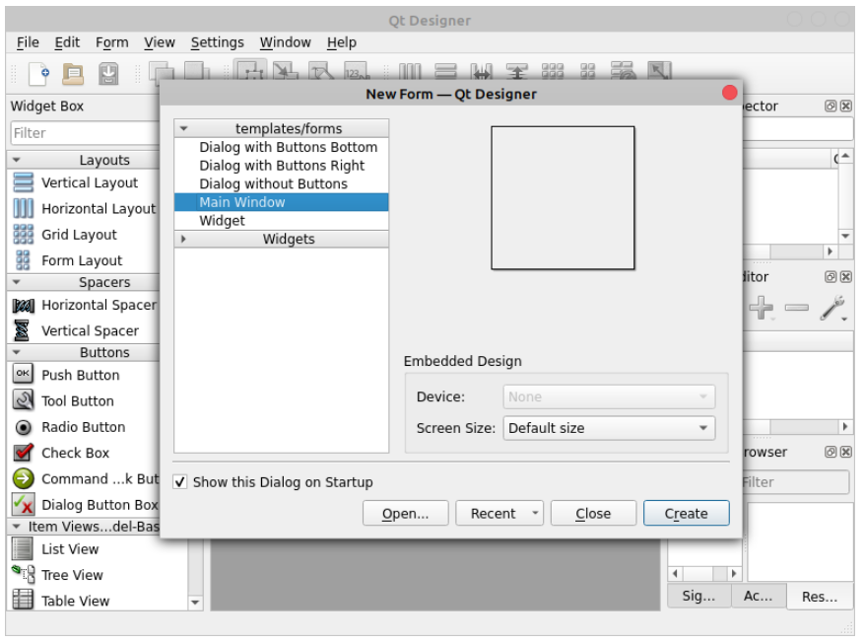
Qt Designer 설치 및 실행
Anaconda에 설치되어 있는 실행 파일 이용
Anaconda Prompt에서 designer 실행

Slide 7
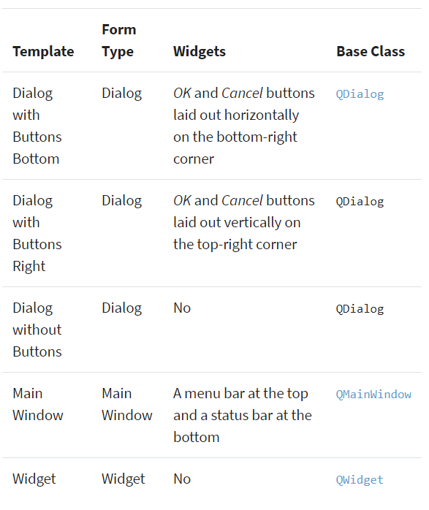
Qt Designer의 새 양식 대화 상자 사용
5 개의 사용 가능한 GUI 템플릿 중에서 선택 가능

Slide 8
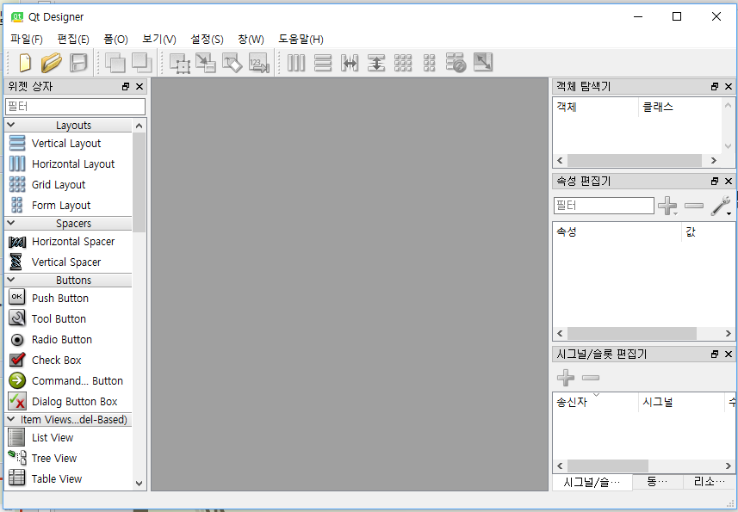
Qt Designer의 메인 창 작업

Slide 9
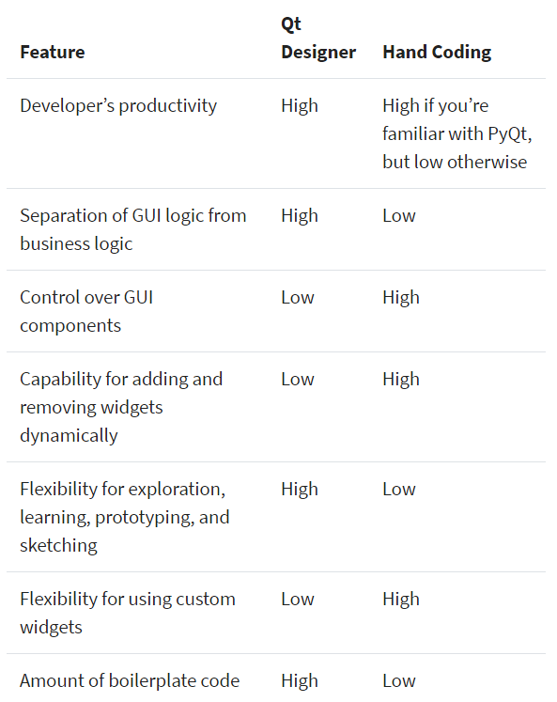
Qt Designer 사용과 GUI 수동 코딩
GUI를 구현하는 두 가지 접근방법의 비교
Qt Designer는 사용 가능한 위젯, 레이아웃 관리자, 기본 클래스, 속성 및 일반적인 값 등을 찾는 데 도움을 줄 수 있음
Qt Designer를 사용하는 것과 GUI를 수동으로 코딩하는 것의 마지막 차이점은 Qt Designer를 사용할 때 추가 단계(ui파일을 Python 코드로 번역) 를 실행해야 한다는 것임

Slide 10
Qt Designer와 Python으로 Main Window GUI 응용프로그램 구현
(Simple Editor)

Slide 11
메인 윈도우(MainWindow) 구현
일반적인 GUI 응용프로그램은 메뉴 모음, 하나 이상의 도구 모음, 중앙 위젯 및 상태 표시줄을 포함하는 메인 윈도우로 구성
추가적으로 여러 종류의 Dialog Box(대화 상자)를 포함할 수 있지만 기본 창인 MainWindows와는 독립적
Qt Designer에서 해당 템플릿을 기반으로 양식을 만든 후
메인 메뉴 추가
도구 모음 추가 및 채우기
위젯 레이아웃
Qt Designer의 MainWindow 템플릿은 기본 중앙 위젯과 창 하단에 상태 표시 줄도 제공

Slide 12
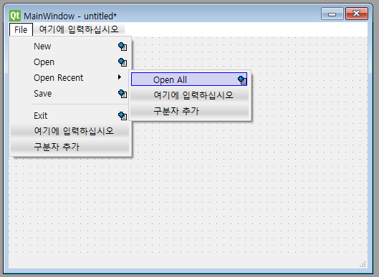
메인 메뉴 추가
Qt Designer의 MainWinodw 템플릿은 양식 상단에 빈 메뉴 모음 을 제공
메뉴 편집기를 사용하여 해당 메뉴 표시 줄 에 메뉴를 추가
주어진 메뉴에 메뉴 옵션을 추가하고 해당 메뉴에 대한 Action을 생성
Qt Designer는 Action을 생성, 커스터마이징, 관리하기 위해 Action Editor 제공
Action 텍스트 설정
객체 명 설정
아이콘 설정
Checkable 속성
단축 키 설정

Slide 13
도구 모음 추가
양식을 마우스 오른쪽 단추로 클릭하고 컨텍스트 메뉴에서 도구 모음 추가를 선택
창 상단에 빈 도구 모음이 추가
도구 모음이 제자리에 있으면 버튼으로 채울 수 있음
위젯 상자의 특정 도구 모음 버튼 대신 Action(작업)을 사용
Action Editor(작업 편집기)를 사용

Slide 14
단일 중앙 위젯 레이아웃
Main Window 템플릿을 구축하는 데 QMainWindow 사용
이 클래스는 메뉴 모음, 하나 이상의 도구 모음, 하나 이상의 독 위젯, 상태 표시 줄 및 중앙 위젯을 만들 수 있는 기본 레이아웃을 제공
창 템플릿의 중앙 위젯으로 QWidget 개체 사용
Qt Designer를 사용하면 다양한 레이아웃 관리자를 사용하여 위젯을 빠르게 정렬 가능
샘플 텍스트 편집기에서 사용자에게 텍스트를 입력, 복사, 붙여 넣기 및 편집 할 수 있는 작업 영역을 제공하는 단일 위젯을 사용

Slide 15
복합 중앙 위젯 레이아웃
여러 위젯 을 중앙 위젯으로 사용해야하는 상황
위젯을 양식으로 끌어다 놓고 원하는 위치 근처에 배치
주어진 레이아웃으로 함께 관리해야하는 위젯을 선택
Qt Designer의 도구 모음 또는 주 메뉴를 사용하거나 양식의 컨텍스트 메뉴를 사용하여 적절한 레이아웃을 적용
계산기 응용프로그램

Slide 16
상태 표시줄
GUI 애플리케이션의 기본 창 하단에 배치되는 수평 패널
응용 프로그램 의 현재 상태에 대한 정보를 표시
여러 섹션으로 나누고 각 섹션에 다른 정보를 표시
특정 버튼 또는 메뉴 옵션의 기능을 설명하는 짧은 도움말 메시지인 도움말 팁 을 표시
사용자가 도구 모음 단추 또는 메뉴 옵션 위에 마우스 포인터를 놓을 때 상태 표시 줄에 팁이 나타남

Slide 17
Qt Designer 및 Python으로 대화 상자 만들기

Slide 18
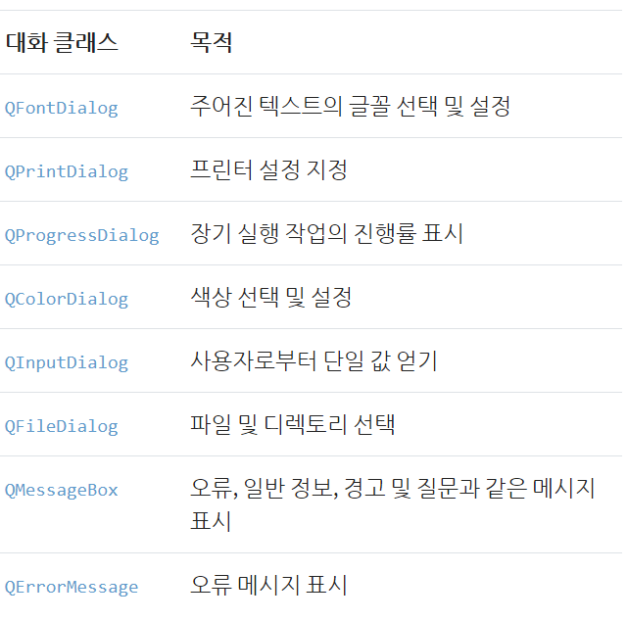
Qt Designer 및 Python으로 대화 상자 만들기
기본 설정 대화 상자 와 같은 보조 기능을 제공 하거나 지정된 작업에 대한 오류 메시지 또는 일반 정보를 표시하여 사용자와 통신하기 위해 일반적으로 사용하는 작은 크기의 창
사용자에게 몇 가지 필수 정보를 요청하거나 곧 발생할 작업을 확인
PyQt 내장 대화 상자

Slide 19
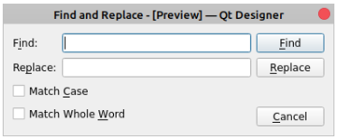
Dialog GUI 만들기
새 양식 대화 상자에서 대화상자에 적합한 템플릿을 선택
필요한 위젯을 양식에 끌어다 놓고 올바르게 배치
양식을 파일에 저장

Slide 20
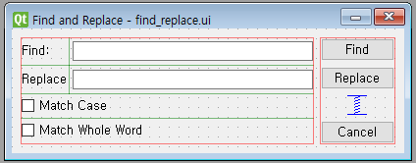
Dialog GUI 레이아웃
라벨, 라인 편집, 체크 박스에 대해 그리드 레이아웃을 사용
버튼의 경우 세로 레이아웃 사용
대화상자의 최상위 레이아웃 관리자로 수평 레이아웃 사용

Slide 21
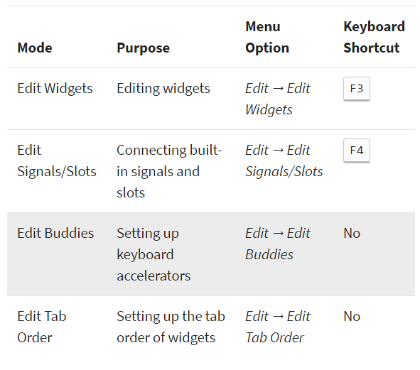

신호 및 슬롯 연결
4개의 서로 다른 작업 모드

Slide 22
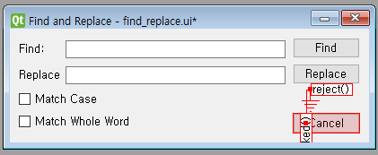
신호 및 슬롯 연결
신호/슬롯 편집 모드로 전환
이벤트: 위젯 및 양식에 대한 사용자 작업(클릭, 키 입력 등)
이벤트가 발생하면 위젯이 신호를 내 보냄
슬롯: 이벤트에 대한 응답으로 작업을 실행(이벤트 핸들러와 동의어)
이벤트에 대한 응답으로 슬롯을 실행하려면 이벤트에 대한 응답으로 위젯에서 방출되는 신호 중 하나를 선택하고 원하는 슬롯에 연결
두 위젯 간에 신호 및 슬롯 연결을 설정하려면 마우스로 신호 제공자 위젯 을 선택한 다음 슬롯 제공자 위젯 위로 드래그 앤 드롭
연결 설정 대화상자에서 설정

Slide 23
위젯의 탭 순서 설정
입력 위젯에 일관된 탭 순서를 설정
위젯의 기본 탭 순서는 양식에 각 위젯을 배치하는 순서를 기반
입력 위젯의 탭 순서를 변경
탭 순서 편집 모드로 전환
원하는 순서로 번호를 클릭하여 해당 순서를 변경

Slide 24
키보드 가속기 제공
윈도우에 제공하는 위젯들 사이에서 신속하게 이동하기 위해 제공되는 키 조합
Alt 키
키보드 가속기를 정의하려면 가속기에서 사용하려는 레이블 텍스트의 문자 앞에 &배치
라인 편집과 같이 레이블을 포함하지 않는 위젯에서 키보드 가속기를 정의하려면 해당 위젯을 레이블 개체의 친구로 만들어야 함
레이블 텍스트에서 문자를 선택하여 친구 연결을 식별하고 키보드 가속기를 제공
레이블 텍스트에서 선택한 문자 앞에 &를 입력
Qt Designer에서 친구 편집 모드로 전환
라벨을 친구 위젯으로 끌어다 놓음
주어진 양식에 동일한 키보드 가속기를 가진 두 개의 위젯이 있어서는 안된다는 점에 유의

Slide 25
응용프로그램에 창과 대화 상자 통합
(Sample Editor 완성)

Slide 26
개요
GUI를 Python 코드에 통합하고 실제 응용프로그램을 빌드하는 방법
두가지 접근 방법
.ui 파일을 pyuic5를 이용하여 파이썬 코드로 번역
.ui 파일의 내용을 uic.loadUi()메서드를 사용하여 동적으로 로딩
Pyuic5
.ui를 Python 코드로 변환 할 수 있는 PyQt 설치에 포함 된 도구
효율적
UI를 수정할 때마다 Qt Designer로 코드를 다시 생성
loadUi()
응용 프로그램에 동적으로 로드
로드 시간이 많이 걸리지 않는 작은 GUI로 작업 할 때 적합

Slide 27
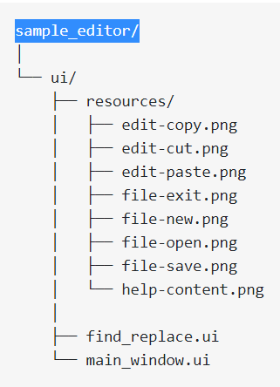
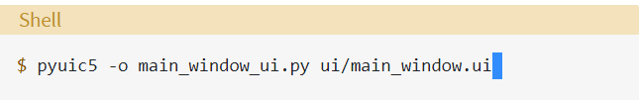
창 및 대화 상자 설정
작업 구조
메인 윈도우는 번역
대화 창은 동적 로딩
QWidget GUI를 구현하는 하위 클래스 반환

Slide 28
응용프로그램에 통합(샘플편집기)
import sys
from PyQt5.QtWidgets import (
QApplication, QDialog, QMainWindow, QMessageBox
)
from PyQt5.uic import loadUi
from main_window_ui import Ui_MainWindow
class Window(QMainWindow, Ui_MainWindow):
def __init__(self, parent=None):
super().__init__(parent)
self.setupUi(self)
self.connectSignalsSlots()
def connectSignalsSlots(self):
self.action_Exit.triggered.connect(self.close) self.action_Find_Replace.triggered.connect(self.findAndReplace)
self.action_About.triggered.connect(self.about)
def findAndReplace(self):
dialog = FindReplaceDialog(self)
dialog.exec()
def about(self):
QMessageBox.about(
self,
"About Sample Editor",
"<p>A sample text editor app built with:</p>"
"<p>- PyQt</p>"
"<p>- Qt Designer</p>"
"<p>- Python</p>",
)
class FindReplaceDialog(QDialog):
def __init__(self, parent=None):
super().__init__(parent)
loadUi("ui/find_replace.ui", self)
if __name__ == "__main__":
app = QApplication(sys.argv)
win = Window()
win.show()
sys.exit(app.exec())
App.py 추가
애플리케이션의 기본 창을 제공

Slide 29
결론
Qt Designer 사용
메인 창과 대화상자 GUI 생성
GUI 응용프로그램으로 통합

